Slide 1
FLEX WRAP Y FLEX FLOW
CONTROL DE LOS FLEX-ITEMS A TRAVÉS DEL FLEXBOX
SERGIO SÁNCHEZ CARRASCO

Slide 2
INDICE DE CONTENIDOS
FLEX-WRAP CONTROLANDO LA DISTRIBUCIÓN EN FLEXBOX.
FLEX-FLOW UNA ABREVIATURA DE FLEXBOX
FLEXBOX VS GRID ¿CUÁL USAR?

Slide 3
1. FLEX-WRAP: CONTROLANDO LA DISTRIBUCIÓN EN FLEXBOX
La propiedad flex-wrap determina si los elementos dentro de un contenedor flexible se mantienen en una sola línea o si pueden “envolverse” y pasar a una nueva línea cuando el espacio es insuficiente.
Valores de flex-wrap:
  Nowrap (por defecto): Los elementos se mantienen en una sola línea, sin importar cuánto espacio haya disponible. Si el espacio es insuficiente, los elementos pueden comprimirse.
  Wrap: Los elementos se organizan en nuevas líneas si no hay suficiente espacio en la línea actual. Esto permite que los flex-ítems se muevan hacia abajo y sigan un flujo natural, similar a inline-block.
  Wrap-reverse: Similar a wrap, pero los elementos se envuelven en la dirección inversa. Aparecerá arriba en vez de abajo.

Slide 4
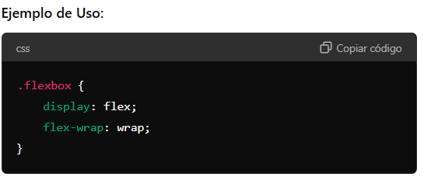
1. FLEX-WRAP: CONTROLANDO LA DISTRIBUCIÓN EN FLEXBOX
En este ejemplo, si el espacio de la pantalla se reduce, los elementos comenzarán a saltar a la siguiente línea.

Slide 5
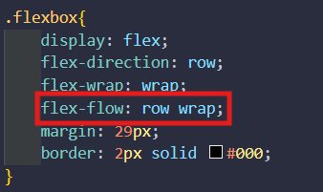
2. FLEX-FLOW UNA ABREVIATURA DE FLEXBOX
La propiedad flex-Flow es una abreviatura que combina las propiedades de flex-direction y flex-wrap. Con flex-Flow podemos definir en una sola línea tanto la dirección de los elementos, como si estos pueden wrappearse.
Se alinea en línea y se van wrappear.
El valor por defecto es flex-Flow: row nowrap;

Slide 6
3. FLEXBOX VS GRID ¿CUÁL USAR?
Flexbox es extremadamente versátil y puede manejar la mayoría de necesidades de diseño de una página web., especialmente cuando se trata de alinear elementos en una sola dimensión.
Sin embargo, para diseños más complejos que requieren alineaciones bidimensionales, CSS Grid puede ser más adecuado.
Flexbox y Grid no son excluyentes; a menudo se usan juntos para crear diseños modernos y responsivos.
Ya veremos GRID.

